Slide 1
OOP & data struct 12. Binary tree
By Somsin Thongkrairat

Slide 2


Slide 3
What is tree
Basic non-linear data structural
Tree represents hierarchical structure
Each element contain data and several paths to another members
เป็น structure พื้นฐานแบบ non-linear
มีการเข้าถึงแบบเป็นชั้น (hierarchy)
สมาชิกแต่ละตัวจะเก็บ data และ เส้นทางไปยัง สมาชิกตัวต่อไป (มีได้หลายตัว)

Slide 4
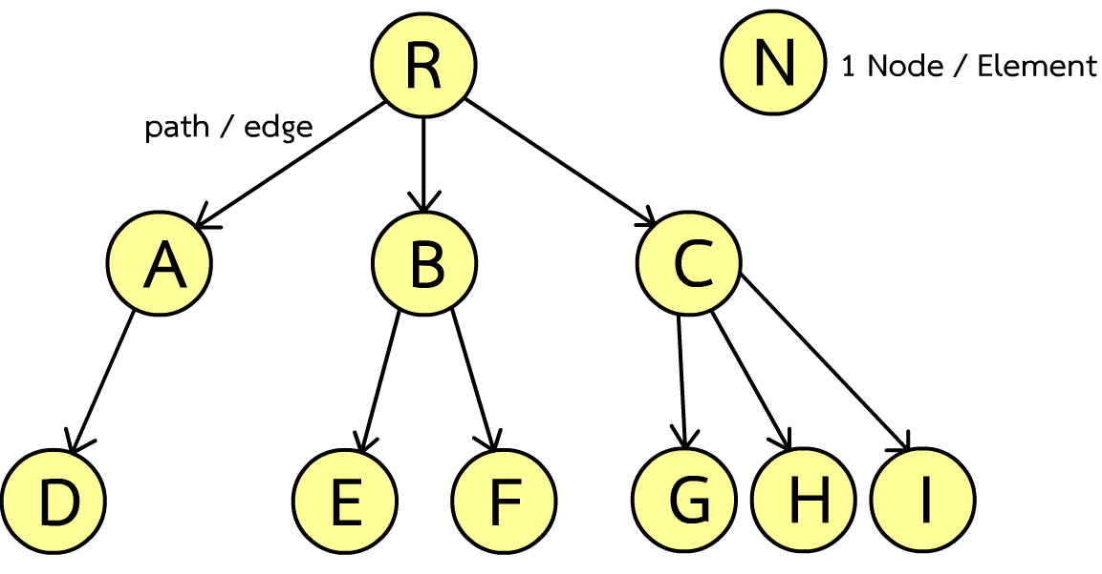

Slide 5
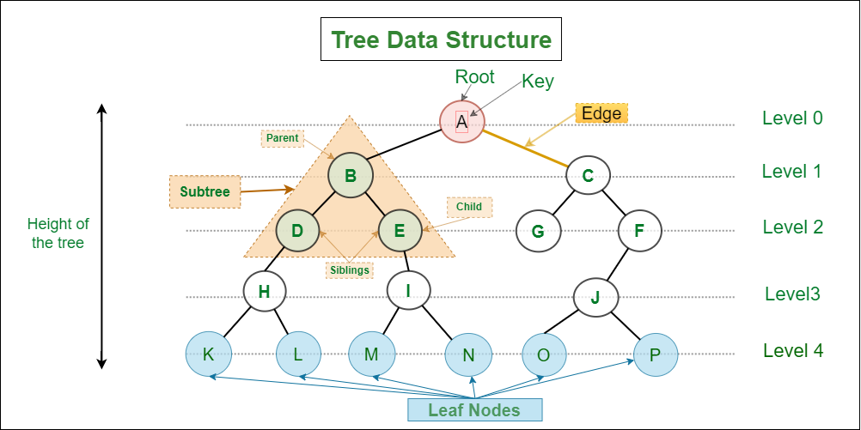
Component
hierarchical structure
https://www.geeksforgeeks.org/introduction-to-binary-tree-data-structure-and-algorithm-tutorials/

Slide 6
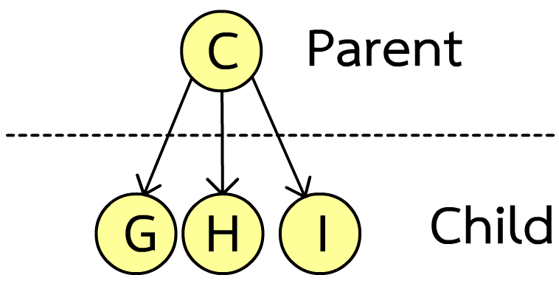
Sub tree

Slide 7
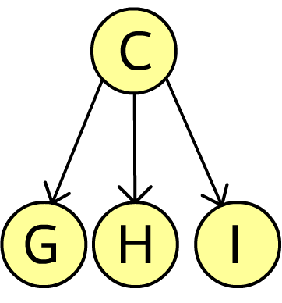
Tree node
class Node{
char data;
Node* path1;
Node* path2;
Node* path3;
Node* ...
};
Node
Path 3
Path 1
Path 2

Slide 8

Tree!

Slide 9
Binary tree
- a tree data structure where each node has at most 2 children usually called left and right node
- data structure แบบ tree ที่มีเพียงแค่ 2 node ที่เป็น child node

Slide 10
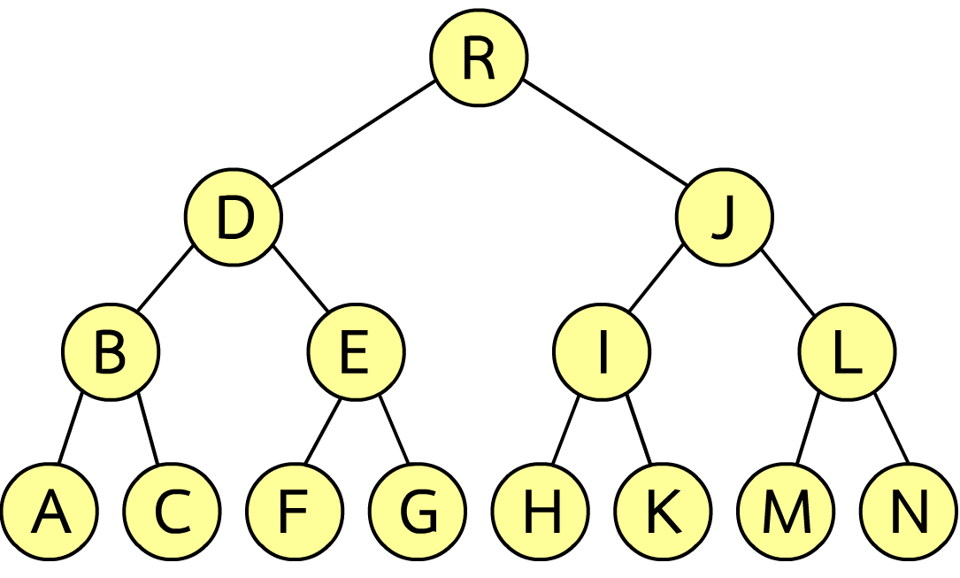
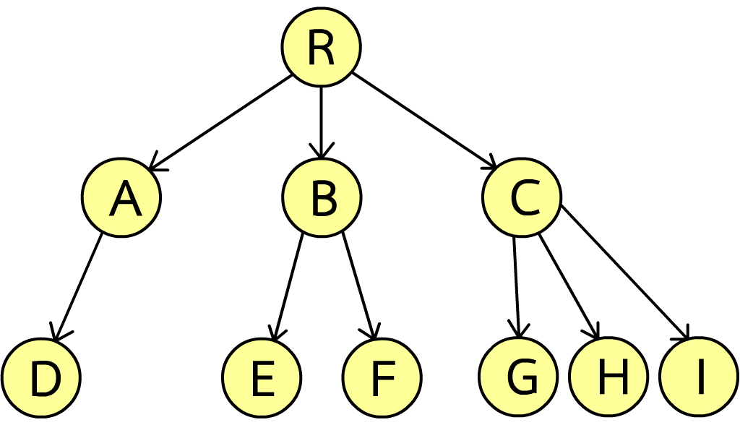
Binary tree

Slide 11
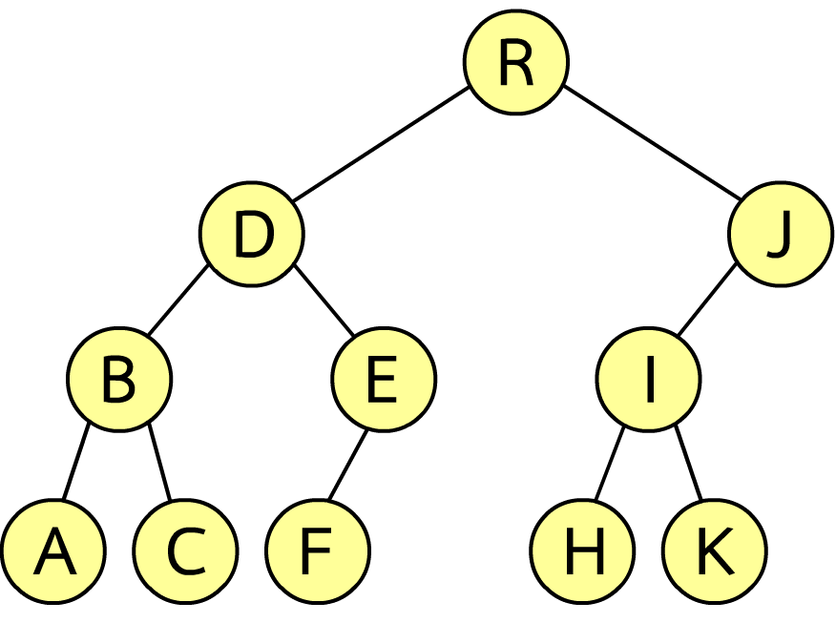
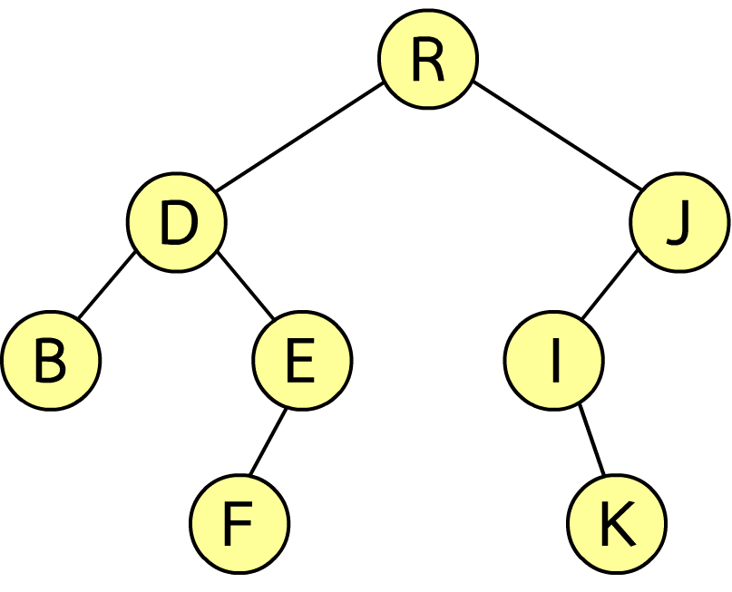
Balance tree? – not necessary
Balance tree
Unbalance tree (but still called “tree”)

Slide 12
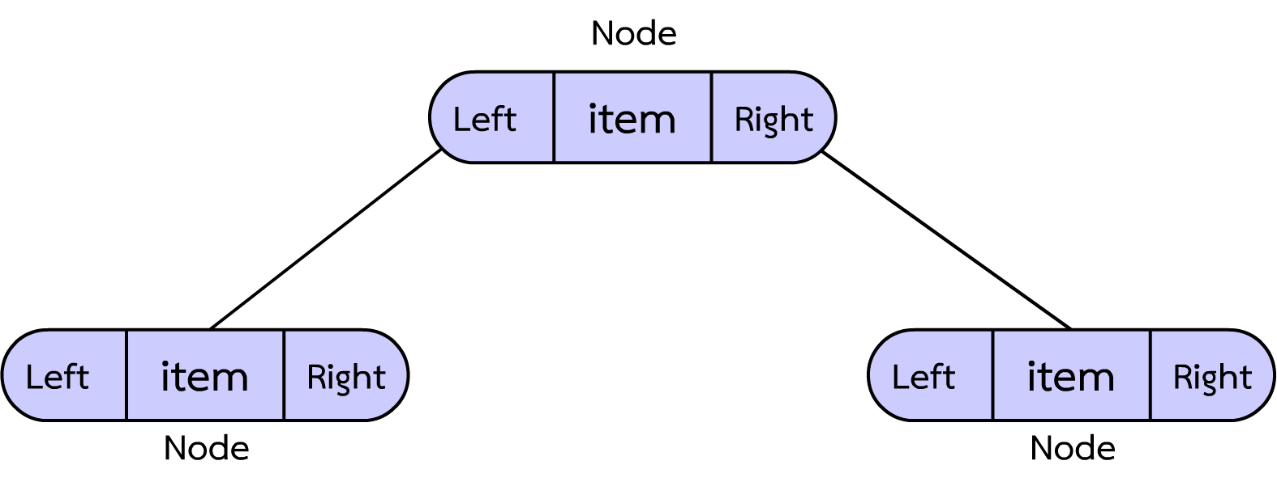
Tree node
class Node{
char data;
Node* left;
Node* right;
Node(char item){
data = item;
left = nullptr;
right = nullptr;
}
};

Slide 13
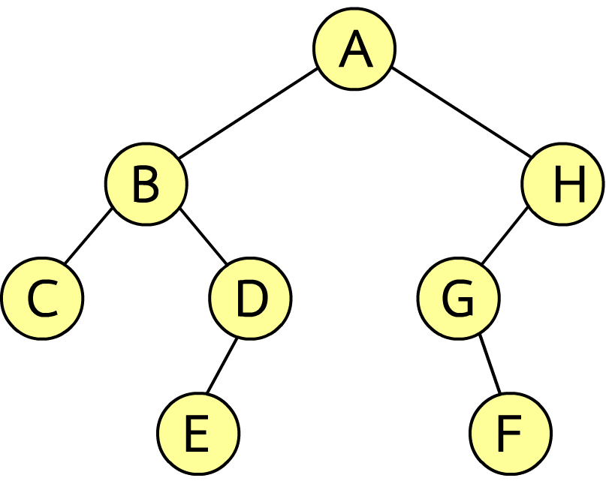
Build tree OOP
Root
left
right
*ขออนุญาตใช้ main อีกนะครับเนื่องจากยุ่งยาก

Slide 14
Build tree OOP
Node *root = new Node('A');
root->left = new Node('B');
root->right = new Node('H');
(root->left) ->left = new Node('C');
(root->left) ->right = new Node('D');
(root->right)->left = new Node('G');
((root->left)->right)->left = new Node('E');
((root->right)->left)->right = new Node('F');

Slide 15
How to check (print) recursion!
print_tree(root); // only 1 space character
Result :
______A______
/ \
__B__ __H
/ \ /
C D G
/ \
E F

Slide 16
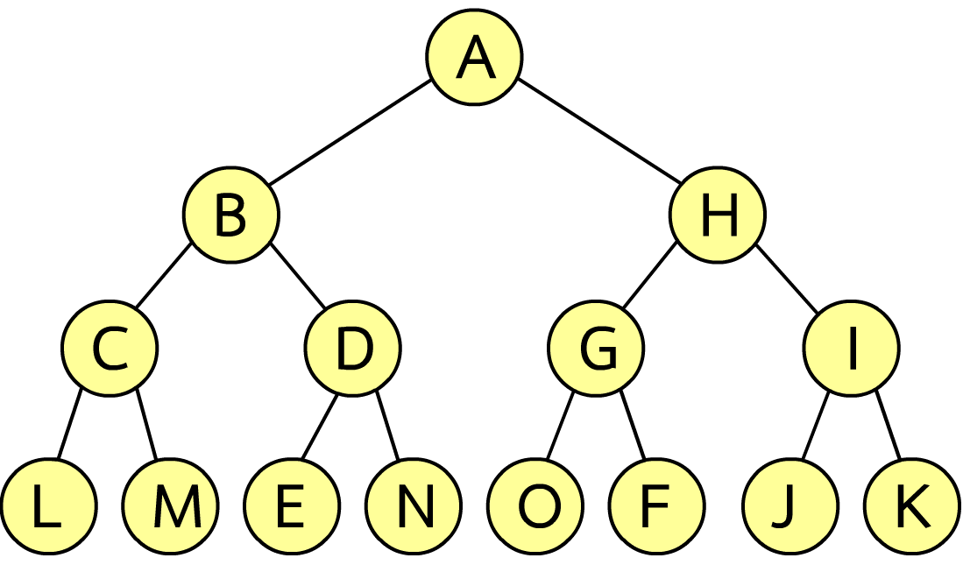
Continue to build balance tree
left
right
right
left
left
left
left
right
left
right
left
right
left
right
left
right
left
right
left
right

Slide 17
balance tree
Result:
______A______
/ \
__B__ __H__
/ \ / \
C D G I
/ \ / \ / \ / \
l M E M O F J K
((root->left)->left)->left = new Node('l');
((root->left)->left)->right = new Node('M');
((root->left)->right)->right = new Node('M');
((root->right)->left)->left = new Node('O');
((root->right)->right) = new Node('I');
((root->right)->right)->left = new Node('J');
((root->right)->right)->right = new Node('K');
cout << endl;
print_tree(root);

Slide 18
Access node
- access direct from root (only way to accesss)
- เข้าถึงได้โดยตรงจาก root (และเป็นทางเดียวเท่านั้น)
Result :
A
B
C
l
M
cout << root->data << endl;
cout << (root->left)->data << endl;
cout << ((root->left)->left)->data << endl;
cout << (((root->left)->left)->left)->data << endl;
cout << (((root->left)->left)->right)->data << endl;

Slide 19
Delete subtree (if not care memory leak)
Delete this sub tree
root->right = nullptr;
print_tree(root);
Result :
______A
/
__B__
/ \
C D
/ \ / \
l M E M

Slide 20
Delete subtree (if not care memory leak)
- Try delete ‘L’ and ‘D’
Result :
______A
/
__B__
/ \
C D
\ / \
M E M
______A
/
__B
/
C
\
M
((root->left)->left)->left = nullptr;
print_tree(root);
(root->left)->right = nullptr;
print_tree(root);

Slide 21
Happy? (quiz) End of Binary tree how about delete just node

Slide 22
Delete node?
- to delete just a node and remain the rest of structure, we must manage left and right to replace with deleted node
- การ delete เพียงแค่ node และยังคง structure ที่เหลือไว้ เราต้อง จัดการ (manage) node left และ node right ให้มาแทนที่ node ที่ถูกลบออกไป

Slide 23
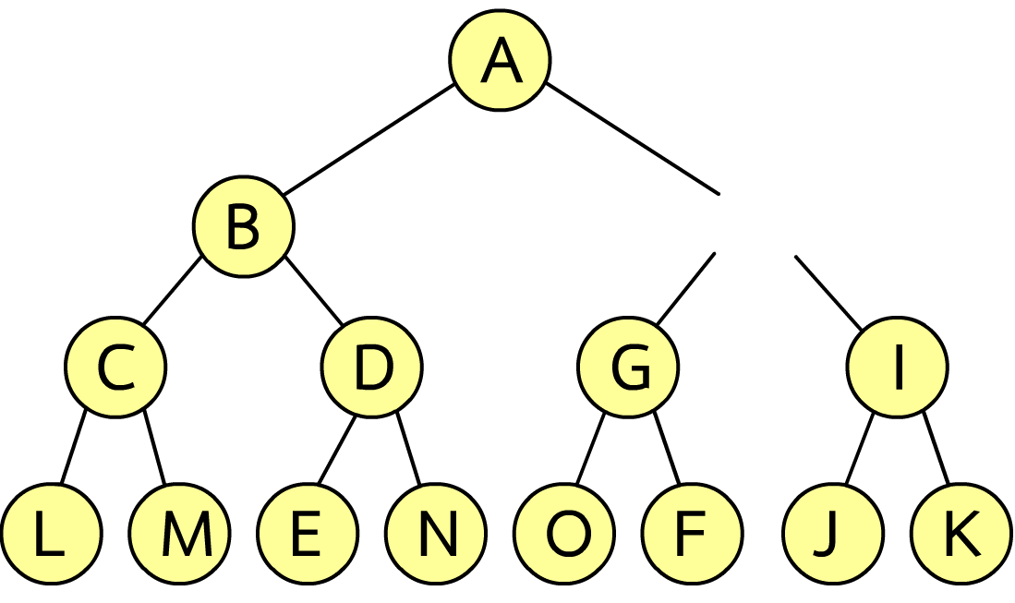
Why?
To remain binary tree properties, we can’t just delete and merge like this
เพื่อคงไว้ซึ่งสมบัติของ binary tree เราไม่สามารถแค่ลบออกไปเฉยๆ แบบนี้ได้
?
?
?

Slide 24
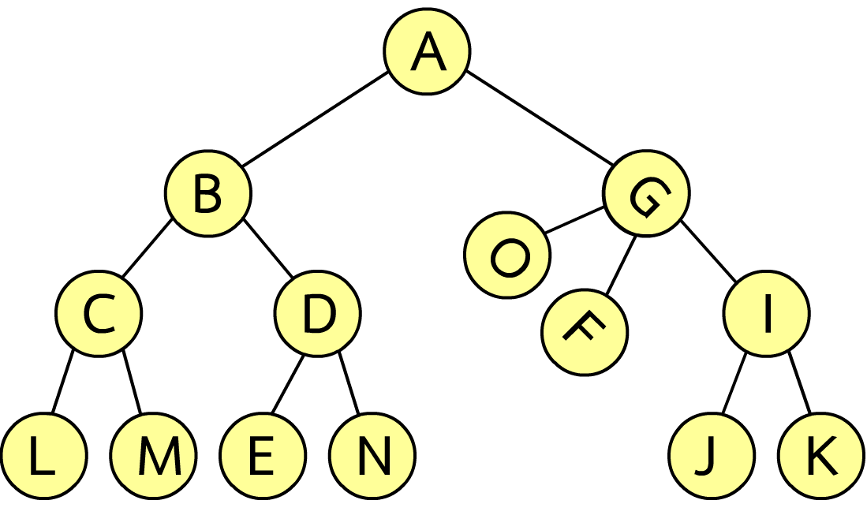
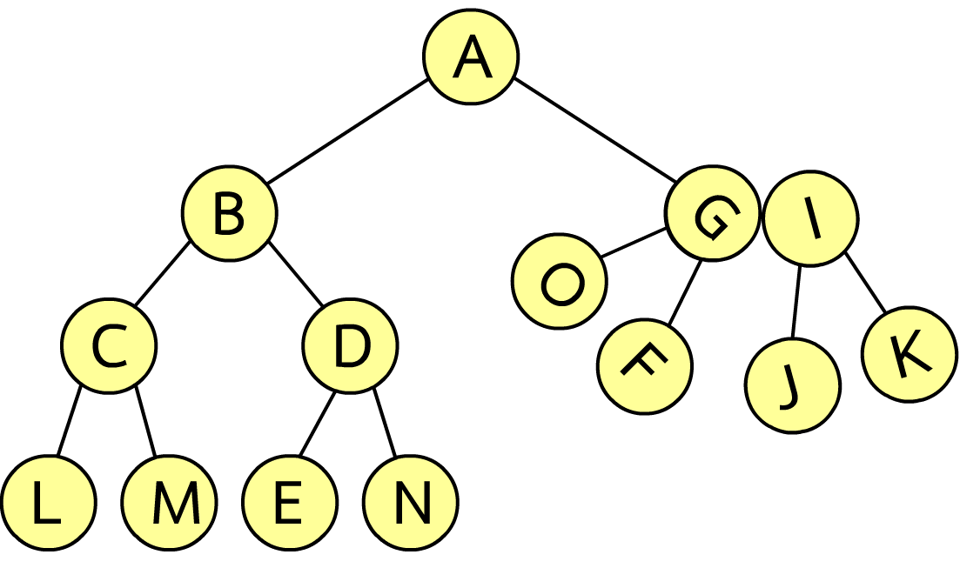
Unusable / ไม่สามารถนำไปใช้ได้
- Without well manage we will get unlikely good struct like this
- หากจัดการการ delete ไม่ดีเราจะได้ structure ที่ไม่ค่อยดีแบบนี้

Slide 25
How to manage
- replace left or right node with deleted node
- แทนที่ node ที่ถูกลบไปด้วย node left หรือ node right
Example : Delete Node H
Delete this Node

Slide 26
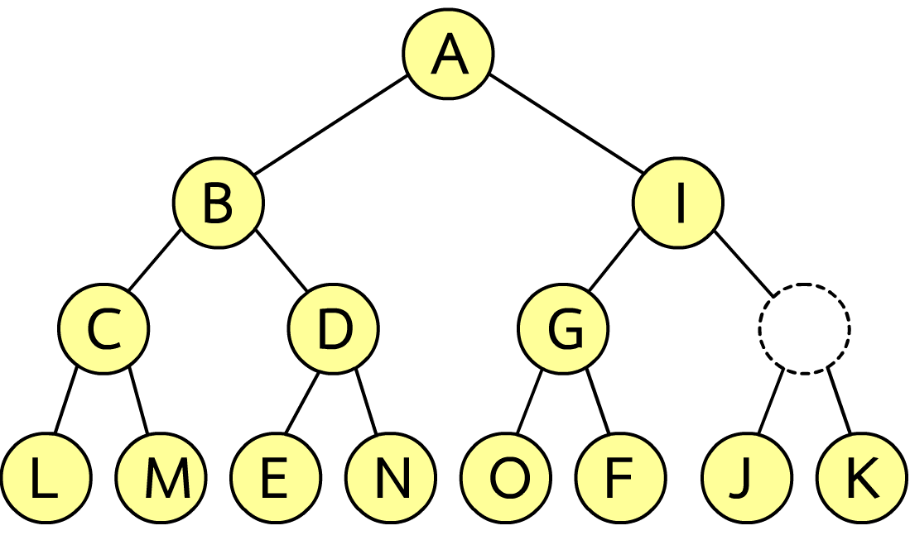

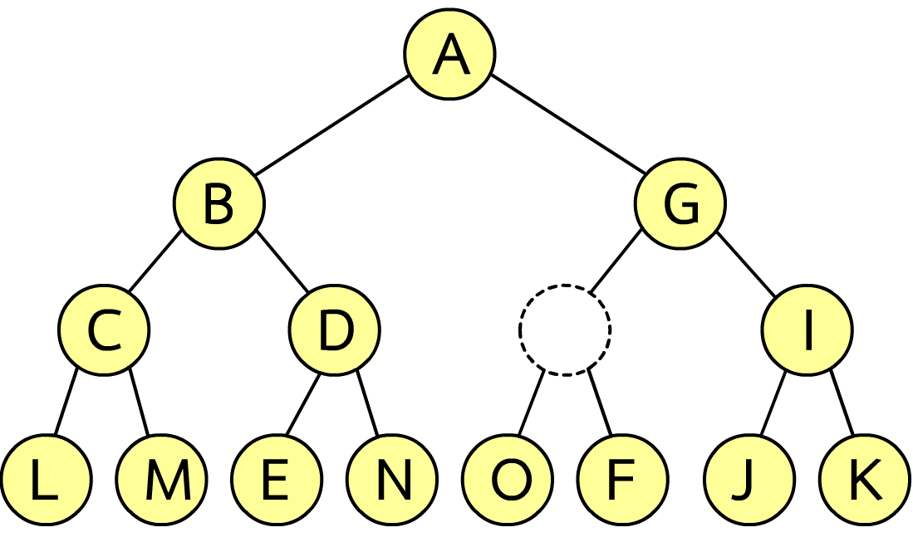
Problem ?
- Not just 1 node, We must Replace until reach left node
- ไม่ใช่แค่ node เดียว แต่เราต้อง replace จนกระทั้งไปถึง left node
?
Replace with left / right
?

Slide 27
Delete_left_first and Delete_right_first
- scene we can’t just delete note there are 2 type of deletion that shift up child to be a node : left first deletion and right first deletion
- ในเมื่อเราไม่สามารถแค่ delete node ออกไปเฉยๆ ได้เราจึงต้องมีคำสั่งที่ replace node ที่โดน delete ด้วย node ลูกได้แก่ left first deletion และ right first deletion

Slide 28
Delete_left_first(node)
- replace deleted node with left child node
- if left child node is null replace with right child node
- if both of children are null just delete node
- repeat this process for selected child node until found null

Slide 29
Delete_left_first(node)
- เปลี่ยน node ที่โดนลบด้วย left child
- ถ้า left child เป็น null ให้ใช้ right child แทน
- หากเป็น null ทั้ง 2 ข้างให้ลบ node นั้นออกได้เลย
- ทำซ้ำใน child node ที่ถูกเลือกจนกระทั้งพบ null

Slide 30
Delete_left_first example
Delete H node

Slide 31
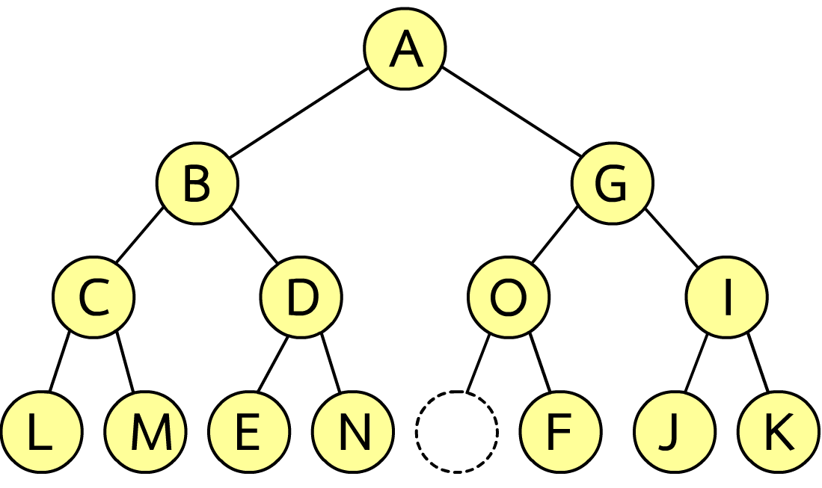

Replace

Slide 32
code
void delete_left_first(Node *target,Node *parent,bool from_left){
while(target != nullptr){
if(target->left != nullptr){ // replace with left ndoe
target->data = (target->left)->data;
parent = target;
target = target->left;
from_left = true;
}
else if(target->right != nullptr){ // replace with right ndoe
target->data = (target->right)->data;
parent = target;
target = target->right;
from_left = false;
}
else{ // delete node
if(from_left == true) parent->left = nullptr;
else parent->right = nullptr;
target = nullptr;
}
} }

Slide 33
example
delete_left_first(root->right,root,false);
Delete this
______A______
/ \
__B__ __G__
/ \ / \
C D O I
/ \ / \ \ / \
l M E M F J K
delete_left_first(root);
original
______B______
/ \
__C__ __G__
/ \ / \
l D O I
\ / \ \ / \
M E M F J K
Delete this
______A______
/ \
__B__ __H__
/ \ / \
C D G I
/ \ / \ / \ / \
l M E M O F J K

Slide 34
Delete_right_first(node) same as left
______B______
/ \
__C__ __G__
/ \ / \
l D O I
\ / \ \ / \
M E M F J K
______B______
/ \
__D__ __G__
/ \ / \
l M O I
\ / \ / \
M E F J K
- same as left first but change priority to right first
- เหมือนกันกับ left first แต่เปลี่ยนความสำคัญ (piority) เป็นด้านขวาก่อน
delete_right_first(root->left);
cout << endl;
print_tree(root);

Slide 35
Traversal
There are several way to one-way traverse (discovery) in tree (unlike linear structure such as linked list or array)
มากกว่า 1 วิธีในการท่องไปใน structure แบบ tree (ไม่เหมือนใน linear structure เช่น linked list or array)

Slide 36
Traversal (example)
1
1
Left first traverse
or
Right first traverse
2
2
3
3
6
6
Primary rule
Secondly rule
4
5
5
4
A,B,C,L,M,D,E,N,H,G,O,F,I,J,K
A->

Slide 37
Common traversal (recursively name)
If we want to travel to all node from root to leaf from left to right, it is only one path (left most recursively path)
หากเราต้องการสำรวจทุก node จาก root ไปยัง leaf จากซ้ายไปขวา จะมีเส้นทางเดียวเท่านั้น (left most recursively path)

Slide 38
Deeper
(GO)
1
28
Shallower
(return)
14
15
2
13
16
27
8
22
7
21
3
9
17
23
5
6
12
20
26
4
11
19
25
10
18
24

Slide 39
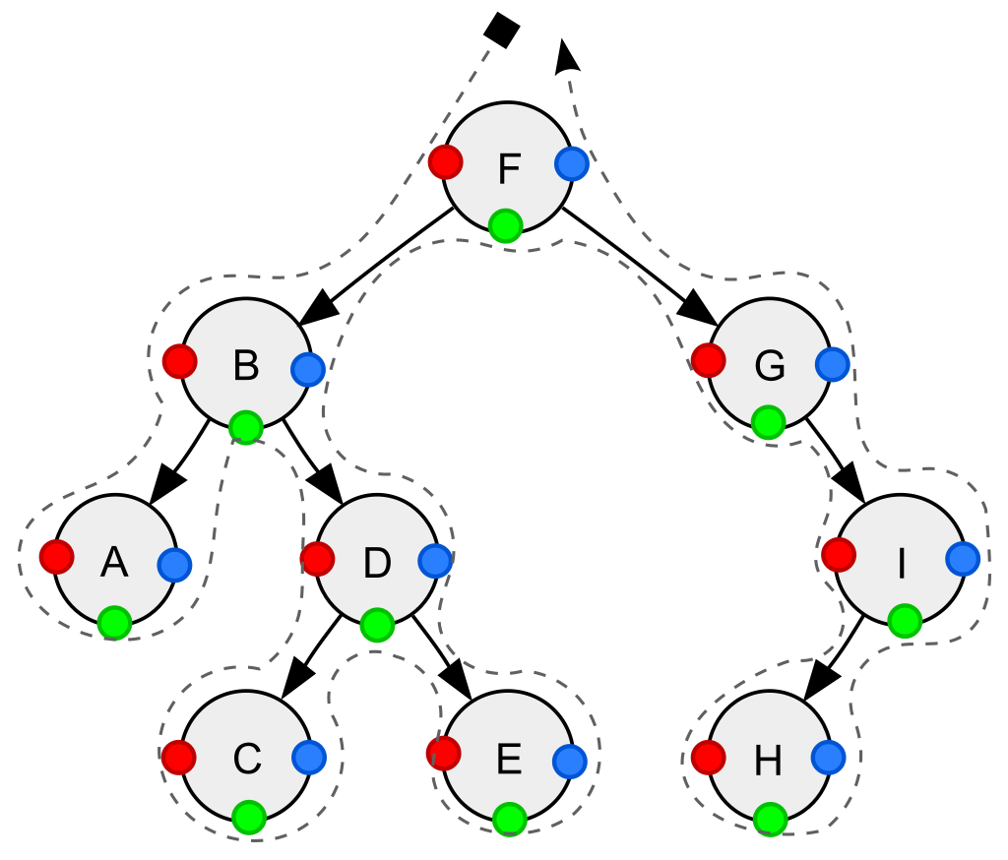
Depth-first traversal (dotted path) of a binary tree:
Pre-order (node visited at position red ●):
F, B, A, D, C, E, G, I, H;
In-order (node visited at position green ●):
A, B, C, D, E, F, G, H, I;
Post-order (node visited at position blue ●):
A, C, E, D, B, H, I, G, F.
https://en.wikipedia.org/wiki/Tree_traversal#/media/File:Sorted_binary_tree_ALL_RGB.svg

Slide 40
Common traversal (recursively name)
Preorder -> visit when first found / สำรวจเมื่อเจอครั้งแรก
Inorder -> visit when visited all left child node / สำรวจเมื่อสำรวจทุก left child node
Postorder -> visit when leave node /
สำรวจเมื่อออกจาก node

Slide 41
Preorder (visit when first found )
void print_preorder(Node* p){
if(p == nullptr) return;
cout << p->data << " ";
print_preorder(p->left);
print_preorder(p->right);
}

Slide 42
Inorder (visit when visited all left child node )
void print_inorder(Node* p){
if(p == nullptr) return;
print_inorder(p->left);
cout << p->data << " ";
print_inorder(p->right);
}

Slide 43
Postorder (visit when leave node )
void print_postorder(Node* p){
if(p == nullptr) return;
print_postorder(p->left);
print_postorder(p->right);
cout << p->data << " ";
}

Slide 44
Result :
__B__
/ \
C D
/ \ / \
L M E N
B C L M D E N
L C M B E D N
L M C E N D B
Node *root = new Node('B');
root->left = new Node('C');
root->right = new Node('D');
(root->left) ->left = new Node('L');
(root->left) ->right = new Node('M');
(root->right)->left = new Node('E');
(root->right)->right = new Node('N');
cout << endl;
print_tree(root);
print_preorder(root); cout << endl;
print_inorder(root); cout << endl;
print_postorder(root); cout << endl;

Slide 45
Big O
Can be anything because no insert or order rule
We don’t care!

Slide 46
Easy Easy tree

Slide 47
Purpose of tree
- unconditioned tree rarely used
- conditioned tree are power full

Slide 48
Conditioned tree
- BTS binary tree search <- in this class
- AVL tree (self balance tree)
- Red Black Tree
- B – tree
- Segment Tree

Slide 49
Binary Tree Search
Binary Search Tree is a node-based binary tree data structure that has the following properties:
- The left subtree of a node contains only nodes with keys lesser than the node’s key.
- The right subtree of a node contains only nodes with keys greater than the node’s key.
- The left and right subtree each must also be a binary search tree.
https://www.geeksforgeeks.org/types-of-binary-tree/

Slide 50
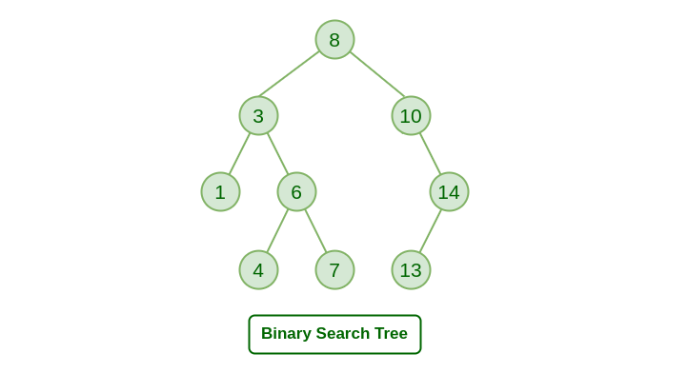
Binary Tree Search
https://www.geeksforgeeks.org/types-of-binary-tree/

Slide 51
LAB

